Slide 1
입력
은닉
출력
W1[0][0]
X1
R00
W2[0]
W1[1][0]
result
W2[1]
W1[0][1]
X2
R01
W1[1][1]
bw[0][0]
bw[0][1]
bw[1][0]
1
1

Slide 2
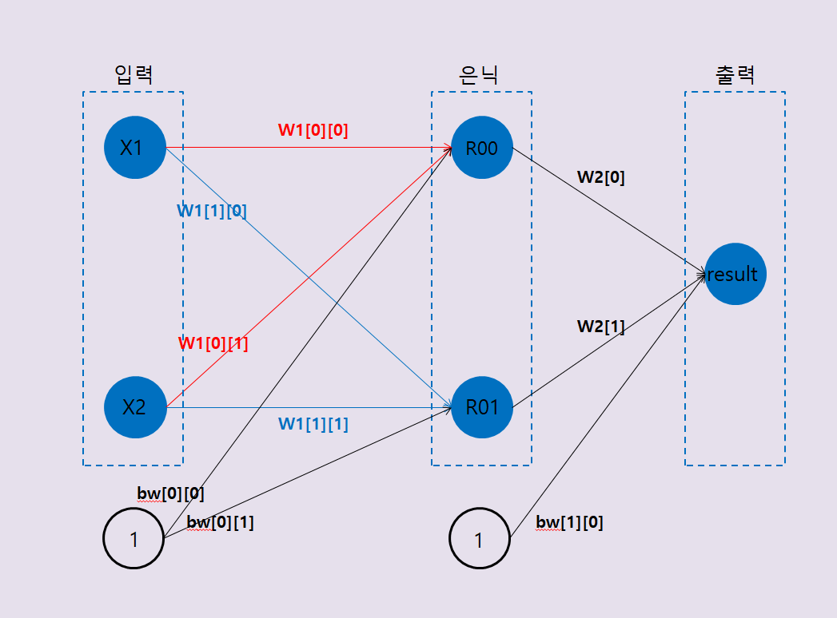
R1_loss = 3
If loss = 10
0.3
0.7
R2_loss = 7
※ Loss 공식
R1_loss = loss(10) * w(0.3) = 3
R2_loss = loss(10) * w(0.7) = 7

Slide 3
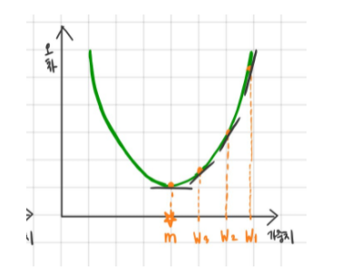
경사하강법
미분은 “찰나의 순간에서 움직이려는 시도”인 순간 변화율
= 한 점에서의 기울기
첫째, 기울기가 0이 되는 지점을 찾기 위해
미분을 반복할 것이다.
둘째, 어느 한 점에서 미분 값이
양수(+)면 작은 수(왼쪽)으로 이동
음수(-)라면 큰 수(오른쪽)으로 이동

Slide 4
